Slide 2

Hola a todos Hola futuro!

Slide 3


Slide 4
Novedades en XAML
Javier Suárez Ruiz
Windows Platform Development MVP / Software Developer Plain Concepts
javiersuarezruiz@hotmail.com / @jsuarezruiz

Slide 5

Agenda
Novedades en Controles
SplitView
Ink Canvas
Relative Panel
Controles convergentes
Novedades en XAML
AdaptiveTriggers
x:Bind
x:Phase
X:DeferLoadStrategy
Otras novedades
Herramientas
Visual Tree Inspector
Visual Property Editor

Slide 6


Javier Suárez Ruiz
Windows Platform Development MVP
Software Developer Plain Concepts
Blog: http://geeks.ms/blogs/jsuarez
Email: javiersuarezruiz@hotmail.com
Twitter: @jsuarezruiz

Slide 7
Novedades en Controles

Slide 8
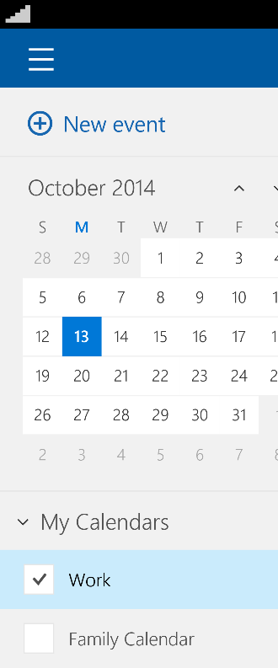
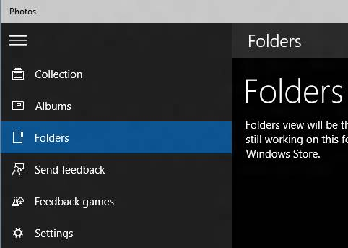
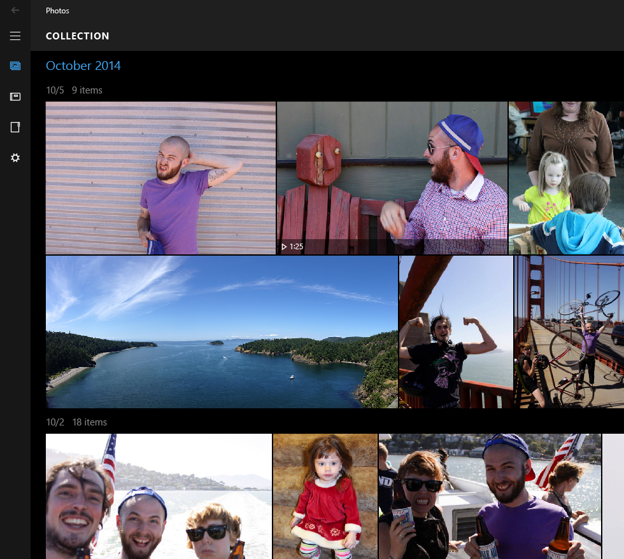
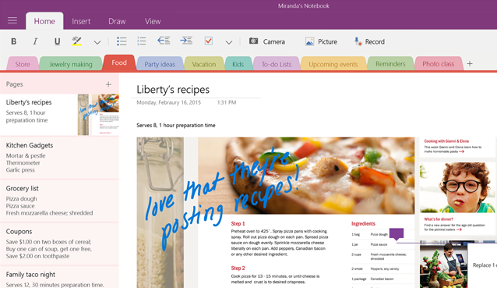
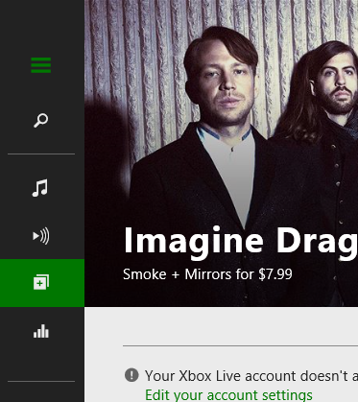
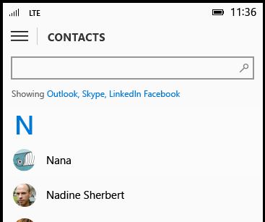
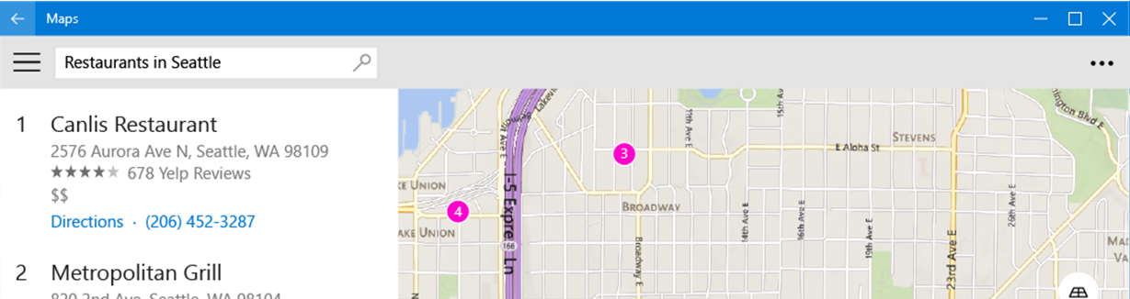
SplitView

Slide 9
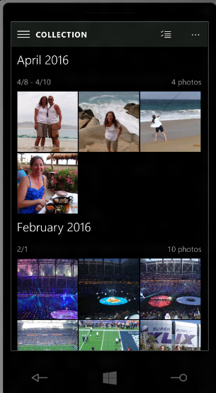
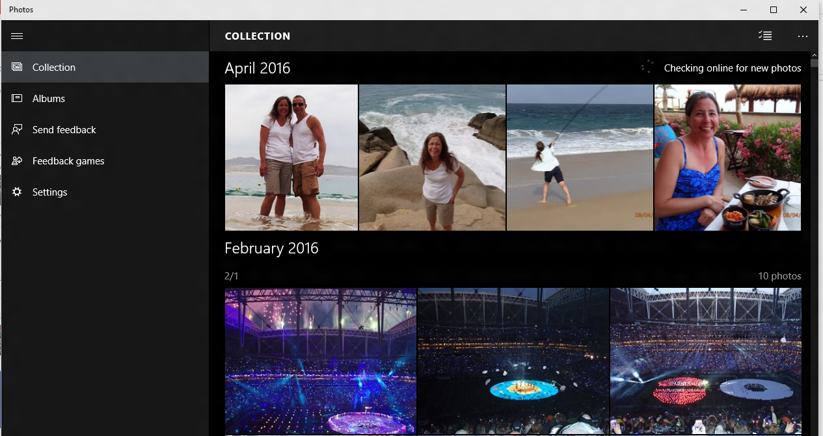
SplitView Uno de los nuevos pilares para crear Apps adaptativas

Slide 10
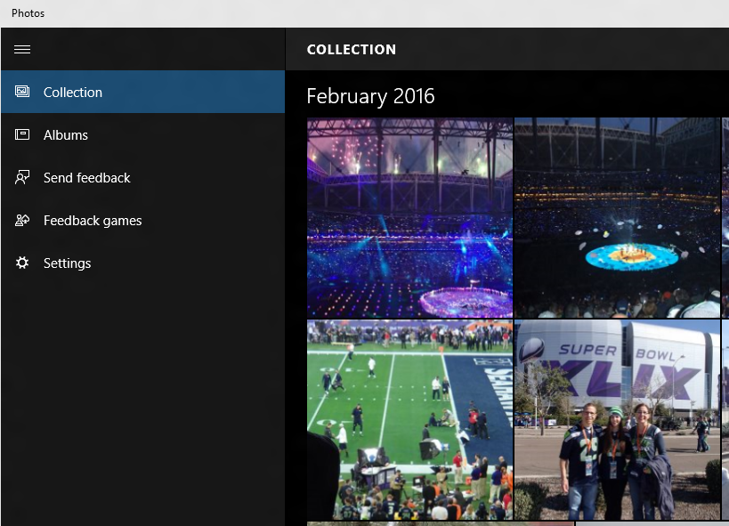
SplitView Panel de navegación adaptativo
<SplitView DisplayMode="Inline|Overlay|CompactInline|CompactOverlay">
<SplitView.Pane>
<!-- Navigation Content Here -->
</SplitView.Pane>
<!-- Main Content Here -->
</SplitView>

Slide 11
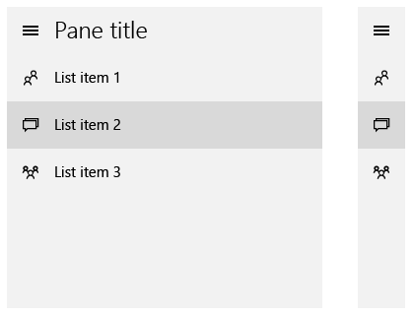
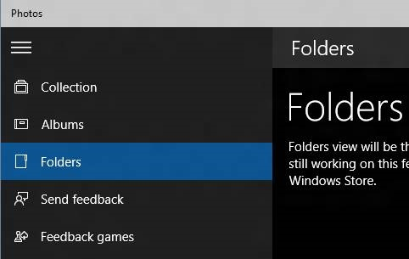
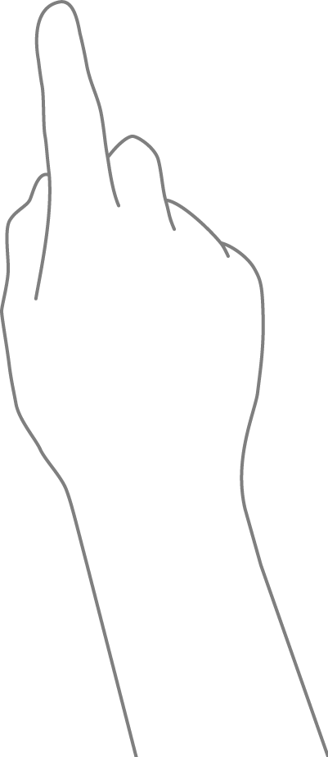
Comportamiento
Your Windows App

Slide 12
SplitView.PaneDisplayMode
 | SplitView.IsPaneOpen "True" | SplitView.IsPaneOpen "False"
Inline
Overlay
Compact Inline
Compact Overlay

Slide 13
SplitView

Slide 14
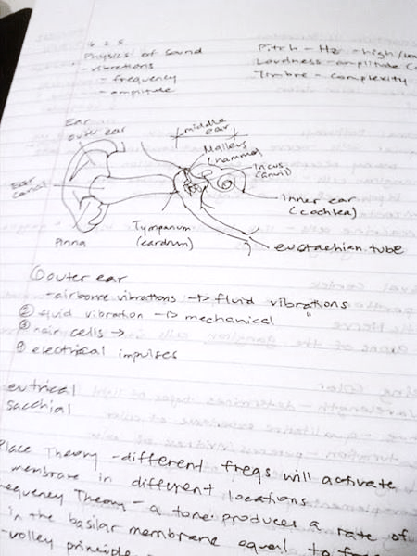
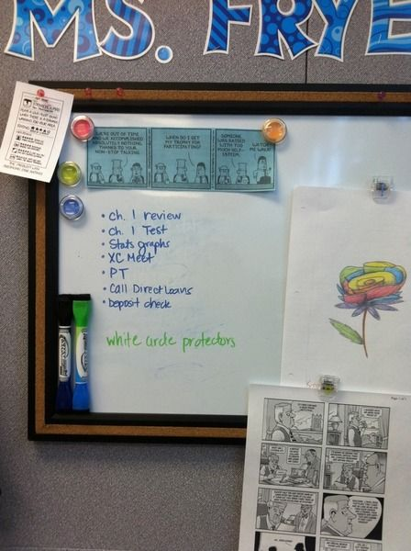
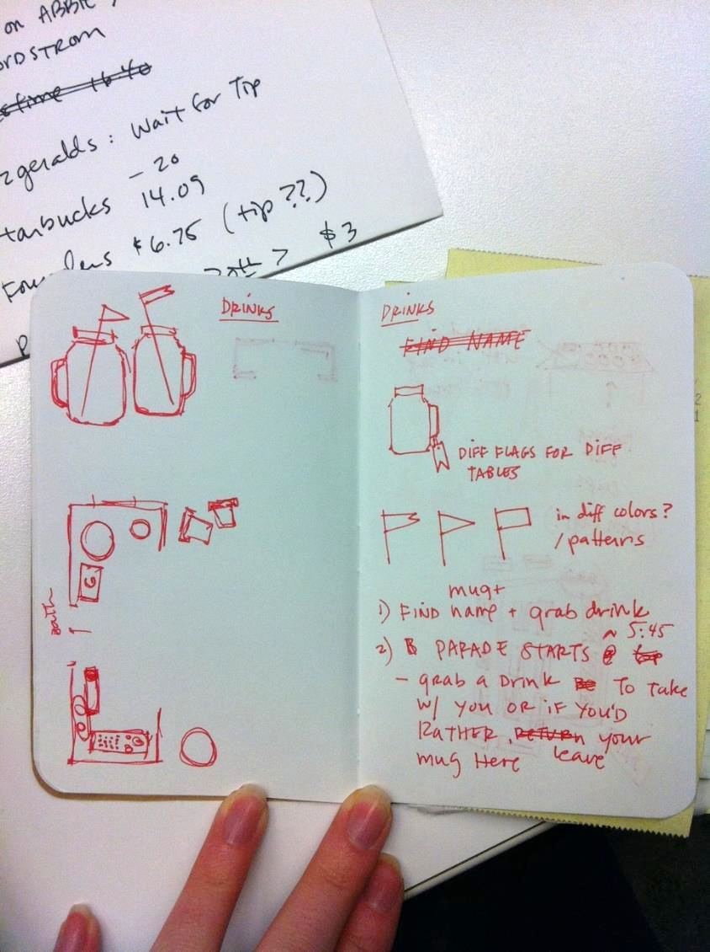
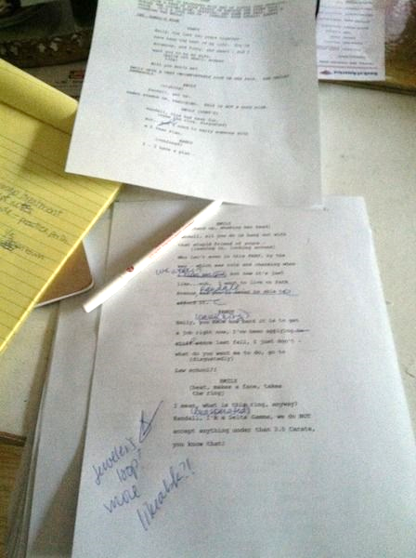
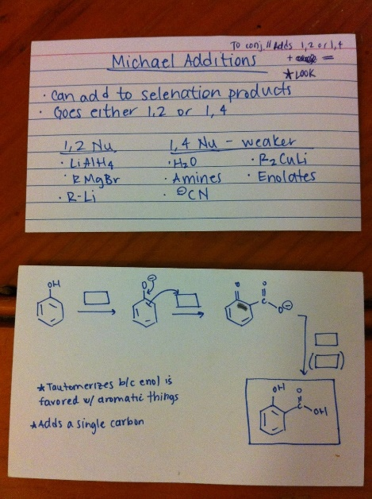


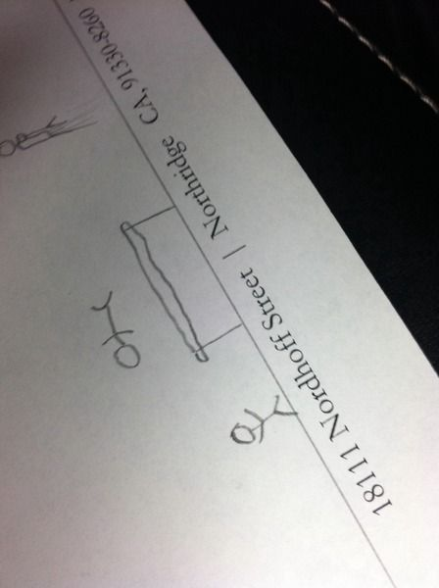
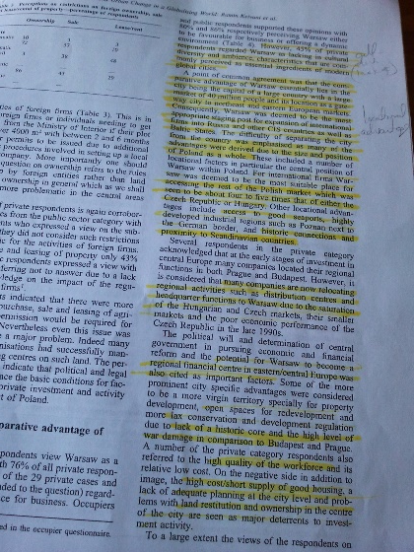
Escribir es humano.
Immediato
Expresivo
Personal

Slide 15
InkCanvas
Se puede configurar para utilizar diferentes Inputs (Pen, Touch, Mouse, etc.)
Se pueden modificar atributos de dibujo
Posibilidad de sintetizar información
InkCanvas
InkPresenter
Procesado del Input

Slide 16
Ink Canvas

Slide 17
Introducción al panel Relative Panel
Controles de Layout en Windows XAML
Stack Panel
Canvas
Scroll Viewer
Border
Grid
View Box
Relative Panel
Wrap Grid
Relative Panel es un control de Layout XAML. Posiciona los elementos estableciendo relaciones entre ellos.

Slide 18
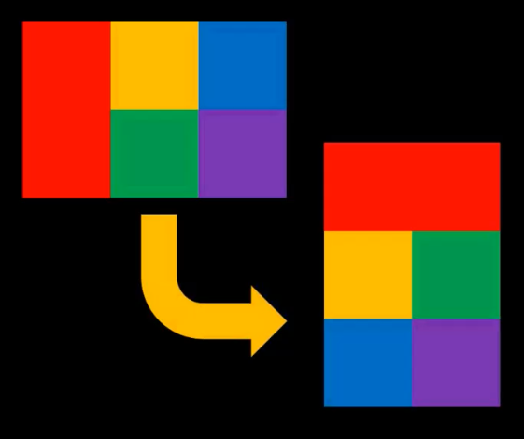
Relative Panel
Adaptativo
Relativo al Panel
Relativo a controles “hermanos”
Simplifica nuestro XAML
Simplifica el árbol visual
Simplifica los estados visuales

Slide 19
Alineación con el Panel
<RelativePanel>
<Rectangle x:Name="RedRect" Height="100" Width="100" Fill="Red"
RelativePanel.AlignHorizontalCenterWithPanel="True" RelativePanel.AlignVerticalCenterWithPanel="True" />
<Rectangle x:Name="BlueRect" Height="100" Width="200" Fill="Blue" />
</RelativePanel>

Slide 20
Alinearse con “hermanos”
<RelativePanel>
<Rectangle x:Name="BlueRect" Height="100" Width="100" Fill="Blue" />
<Rectangle x:Name="RedRect" Height="100" Width="100" Fill="Red"
RelativePanel.Below="BlueRect" RelativePanel.AlignLeftWith="BlueRect" />
</RelativePanel>

Slide 21
Relative Panel

Slide 22
El control Relative Panel es una de las claves para tus estrategias a la hora de adaptar la UI

Slide 23
Convergencia en controles

Slide 24

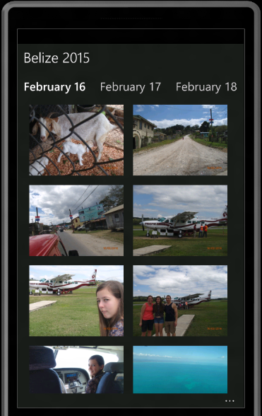
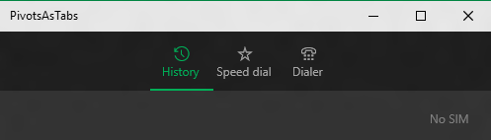
Pivot Mismo comportamiento en teléfono, Tabs en desktop

Slide 25
Control Pivot

Slide 26
Novedades en XAML

Slide 27
Mejoras en Visual States

Slide 28
Visual State setters & triggers
Setters permite establecer propiedades simples
La mayoría de propiedades no necesitan animación
Triggers declarados cuando se aplica un estado
No necesitamos gestionar eventos en el code-behind
<VisualState x:Name="wideState">
<VisualState.Setters>
<Setter Target="myPanel.Orientation" Value="Horizontal" />
</VisualState.Setters>
<VisualState.StateTriggers>
<AdaptiveTrigger MinWindowWidth="600"/>
</VisualState.StateTriggers>
</VisualState>

Slide 29
Tipos de trigger
MinWindowWidth
MinWindowHeight
“Cualquier cosa por encima de este valor”
Los valores se especifican en píxeles

Slide 30
Visual State Triggers

Slide 31
¿Visual State Triggers Custom?
…cuando algo en la ViewModel cambia
…cuando cambia algun valor
…dependiendo del tamaño de la pantalla
Bien, entonces…

Slide 32
Custom Trigger
public class InputTypeTrigger : StateTriggerBase
{
private FrameworkElement _targetElement;
private PointerDeviceType _lastPointerType, _triggerPointerType;
public FrameworkElement TargetElement
{
get { return _targetElement; }
set
{
_targetElement = value;
_targetElement.AddHandler(FrameworkElement.PointerPressedEvent, new PointerEventHandler(_targetElement_PointerPressed), true);
}
}
public PointerDeviceType PointerType
{
get { return _triggerPointerType; }
set { _triggerPointerType = value; }
}
private void _targetElement_PointerPressed(object sender, PointerRoutedEventArgs e)
{
_lastPointerType = e.Pointer.PointerDeviceType;
SetActive(_triggerPointerType == _lastPointerType);
}
}

Slide 33
Crear Custom Triggers
La lógica es custom
Se pueden combiner varios Triggers
Se pueden utilizar otras opciones dentro del Trigger como x:Defer (lo veremos en pocos minutos!)
https://github.com/Microsoft/Windows-universal-samples/tree/master/xaml_statetriggers

Slide 34
Custom Triggers
3:50

Slide 35
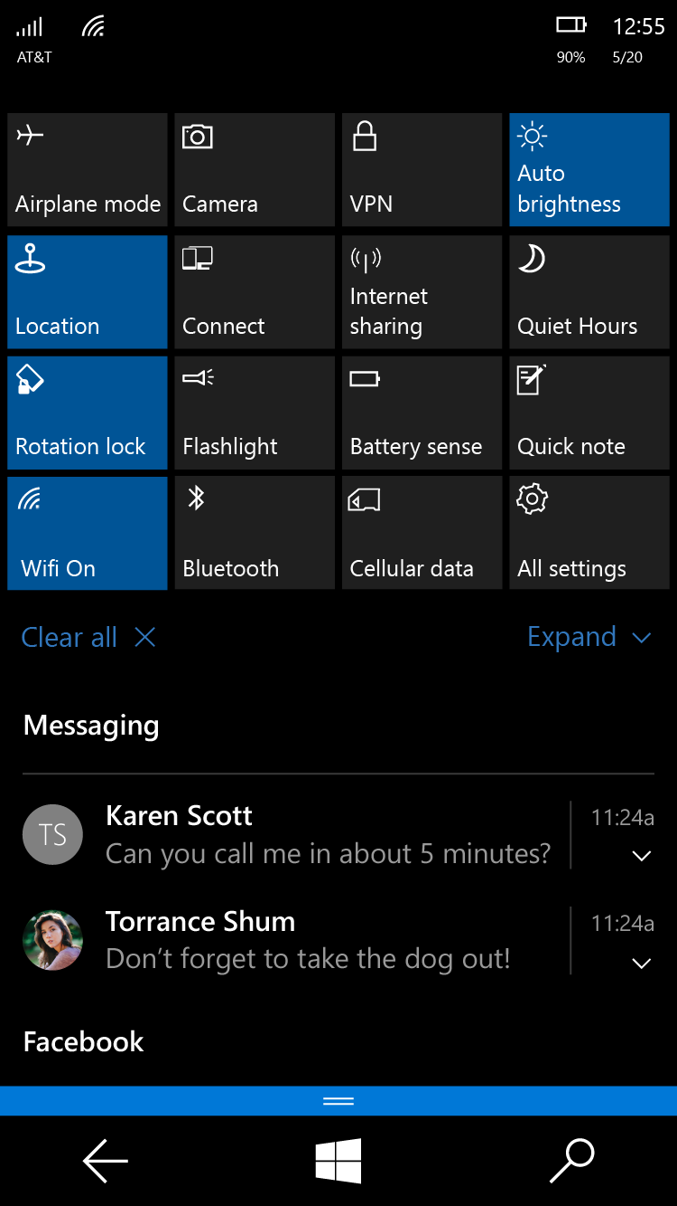
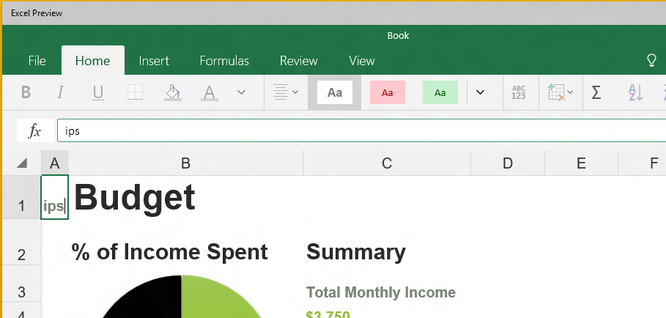
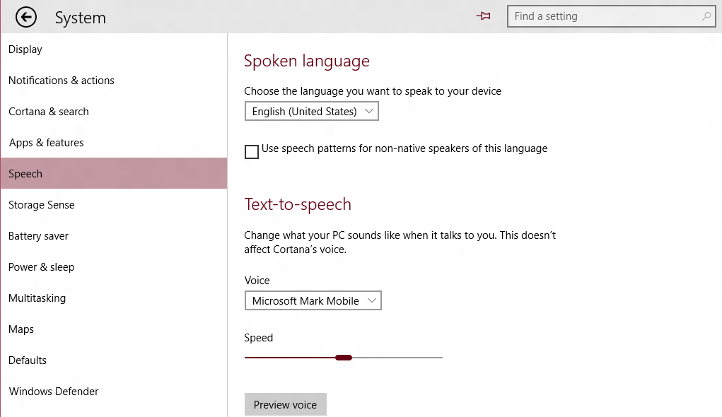
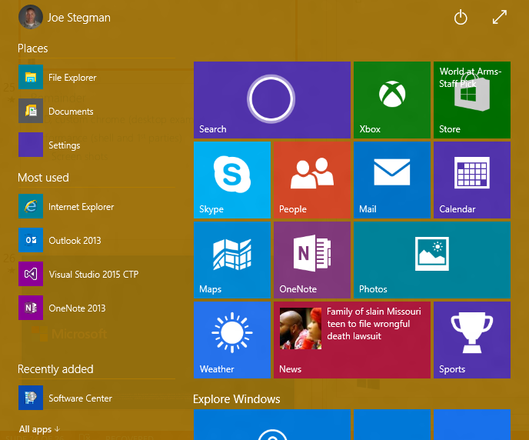
Validando XAML en Windows 10

Slide 36
Mejoras en rendimiento Bindings compilados AKA {x:Bind}: como {Binding}
<ListView>
<ListView.ItemTemplate>
<DataTemplate>
<StackPanel>
<SymbolIcon Symbol="{Binding Symbol}"/>
<TextBlock Text="{Binding Name}"/>
<Button Click="Button_ClickHandler"/>
</StackPanel>
</DataTemplate>
</ListView.ItemTemplate>
</ListView>
<ListView>
<ListView.ItemTemplate>
<DataTemplate x:DataType="local:FreeBookCategory">
<StackPanel>
<SymbolIcon Symbol="{x:Bind Symbol}"/>
<TextBlock Text="{x:Bind Name}"/>
<Button Click="{x:Bind Click}"/>
</StackPanel>
</DataTemplate>
</ListView.ItemTemplate>
</ListView>
Se resuelve en tiempo de compilación y produce errores!

Slide 37
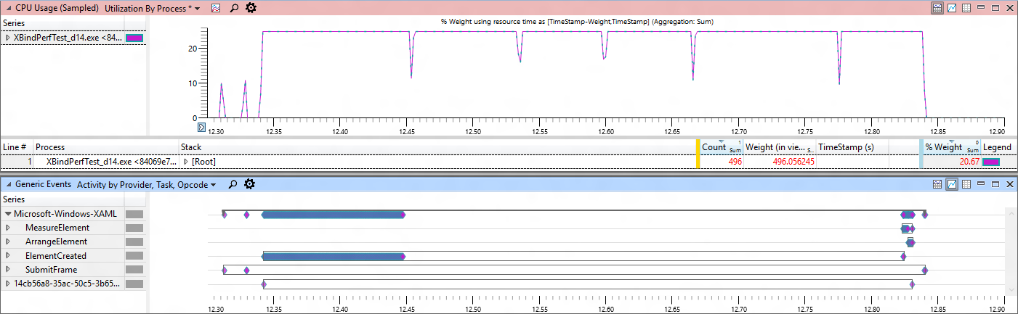
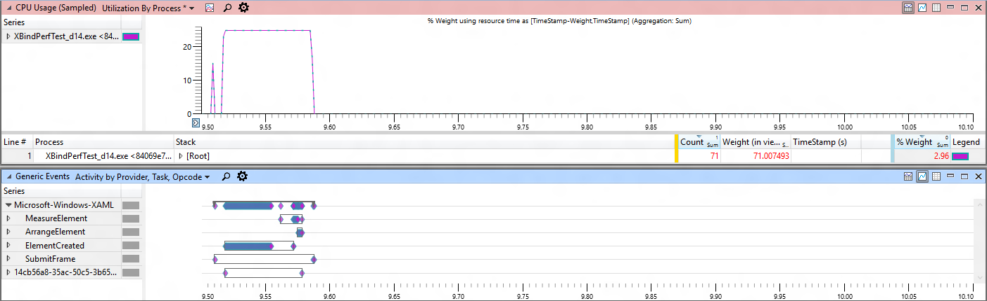
Binding
Binding compilado
Links: Windows Performance Analyzer, EventSource

Slide 38
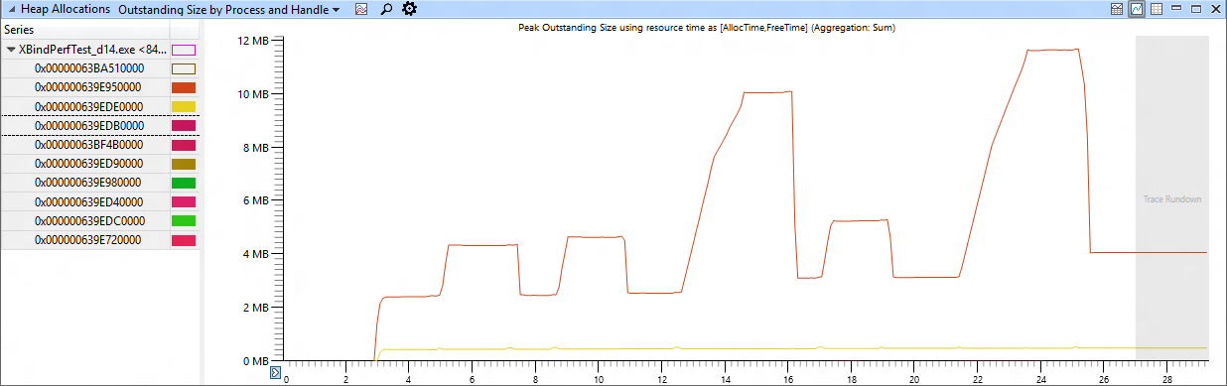
Comparativa de consumo de Memoria
x:Bind
OneWay
No
Bindings
x:Bind
OneTime
{Binding}
OneWay
{Binding}
OneTime
1600 borders con su fondo bindeado

Slide 39
Usando bindings compilados
Reemplazamos {Binding …} por {x:Bind …}
x:Bind esta fuertemente tipado
El context es la página o control de usuario
Mode=OneTime es el modo por defecto

Slide 40
X:Bind

Slide 41
¿Cuándo usamos bindings “clásicos”?
Duck Typing – mismo nombre de propiedad en diferentes objetos
Text=“{Binding Age}” funciona con objetos perro y persona
x:Bind Mitigation: Usa una clase base o interfaz
Dictionary graphs
{Binding} puede funcionar con JSON y otros diccionarios de objetos no tipados
{x:Bind} No funciona sin información de tipado
Probablemente se podrían hacer suficientes Catings para hacer que funcione, pero la experiencia sería pobre
Creación de bindings programáticamente
{x:Bind} no tiene la capacidad de añadir / quitar bindings en runtime
Use in a style
{x:Bind} no se puede usar en un estilo para setters etc
Si podemos usarlo en un DataTemplate definido en el style

Slide 42
X:Phase

Slide 43
x:Phase – rendering progresivo en listados
Windows 8.1 introdujo el evento ContainerContentChanging
Permitía el renderizado progresivo de elementos de listado
Requería código para actualizar la plantilla que evitaba el uso de binding
x:Phase permite declarar rendering por fases
<DataTemplate x:DataType="model:FileItem">
<Grid Width="200" Height="80">
<TextBlock Text="{x:Bind DisplayName}" />
<TextBlock Text="{x:Bind prettyDate}" x:Phase="1"/>
</Grid>
</DataTemplate>
Valor implícito de x:Phase="0" cuando no se especifica
Más información: Build 2013 talk on ListView & CCC

Slide 44
X:Phase

Slide 45
x:DeferLoadStrategy: Reducir el número de elementos
x:DeferLoadStrategy nos permite retrasar la creación de un elemento y sus elementos hijos lo que reduce los tiempos necesarios para la creación de la UI y por lo tanto de carga.

Slide 46
x:DeferLoadStrategy
<StackPanel x:Name="AdditionalProductPage"
Visibility="Collapsed" …
x:DeferLoadStrategy="Lazy">
…
</StackPanel>
var deferredPanel = FindName("AdditionalProductPage");

Slide 47
X:DeferLoadStrategy

Slide 48

Tenemos los ingredientes básicos, ¿hacemos una paella?

Slide 49
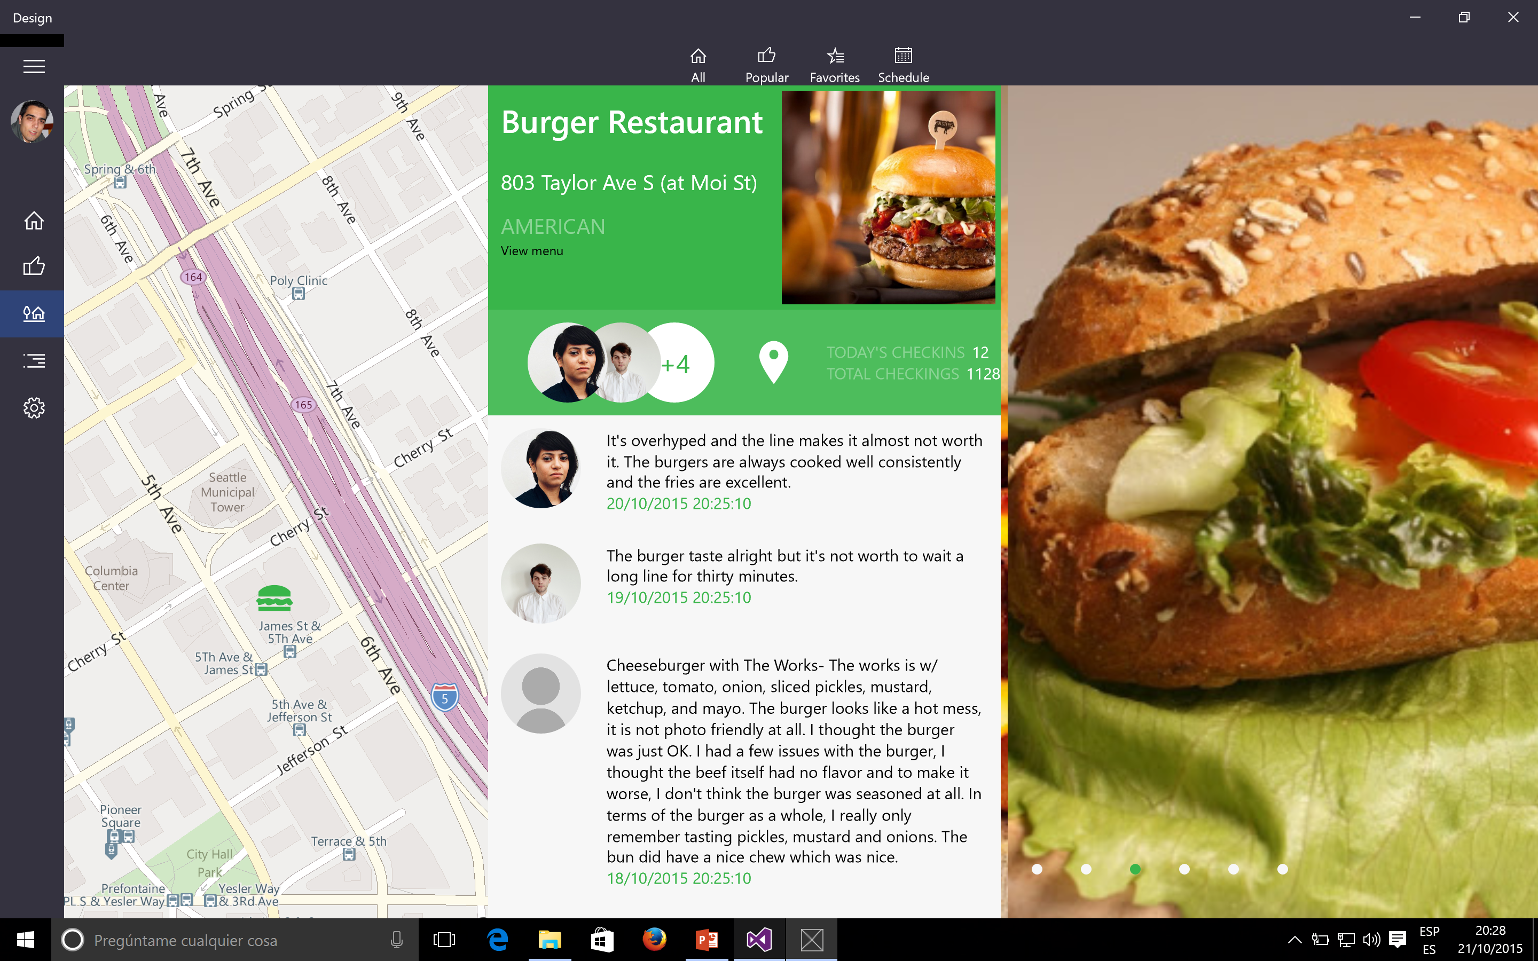
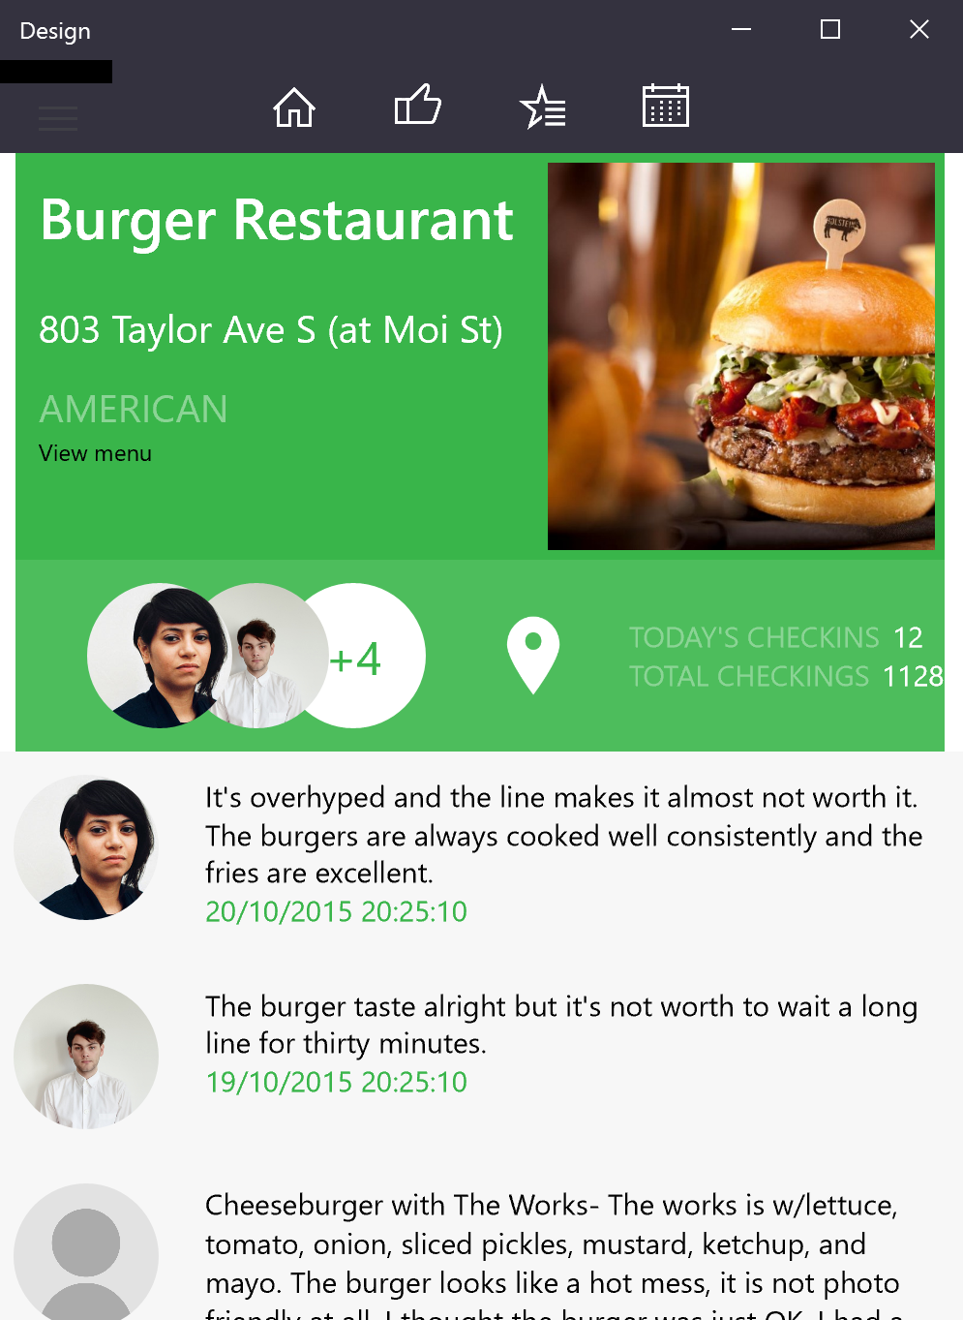
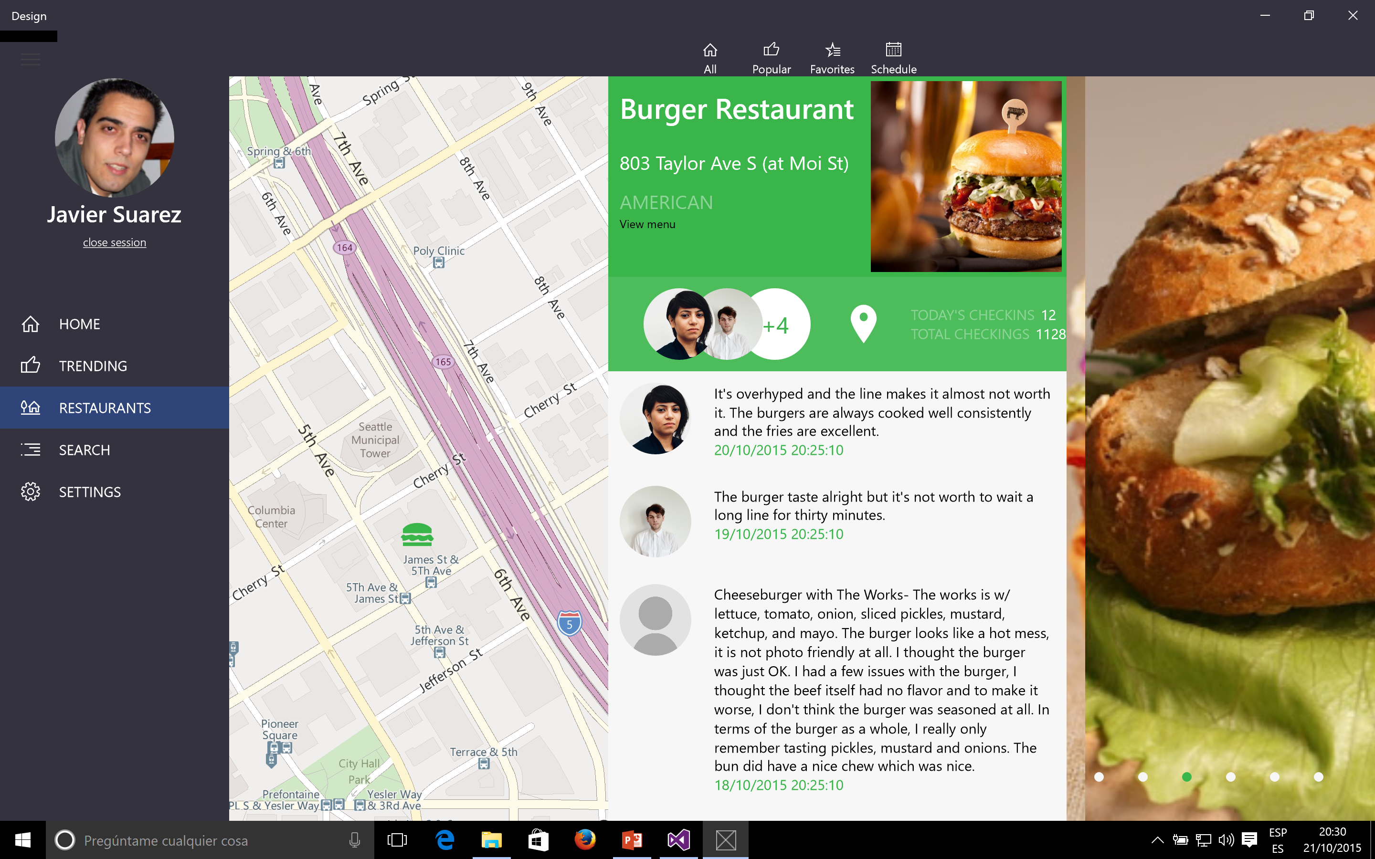
Nuestro ejemplo

Slide 50
Utilizamos todos los conceptos de forma conjunta

Slide 51
Efectos

Slide 52
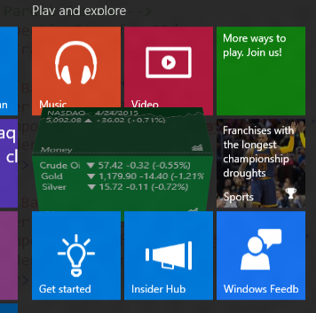
PerspectiveTransform3D Transformaciones 3D (Efectos: Rotaciones 3D, Parallax)
<Grid>
<Grid.Transform3D>
<!– Parent Camera -->
<PerspectiveTransform3D/>
</Grid.Transform3D>
<Border Background="#FF7F00">
<Border.Transform3D>
<CompositeTransform3D RotationX="-90 " …/>
</Border.Transform3D>
</Border>
<Border Background="#FF6700">
<Border.Transform3D>
<CompositeTransform3D RotationY="-90" …/>
</Border.Transform3D>
</Border>
</Grid>

Slide 53
Efectos

Slide 54
Herramientas

Slide 55
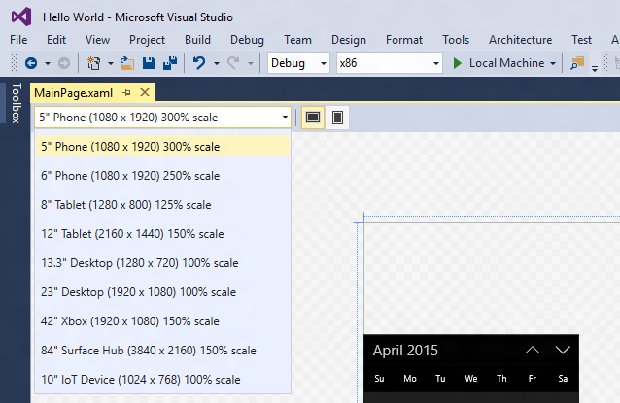
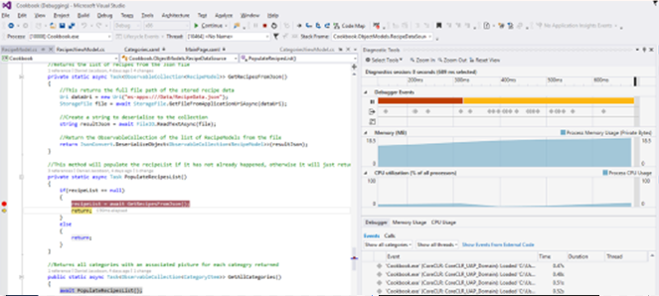
Visual Studio Nuevos modos diseño, performance instrumentation timeline tool y mucho más…

Slide 56
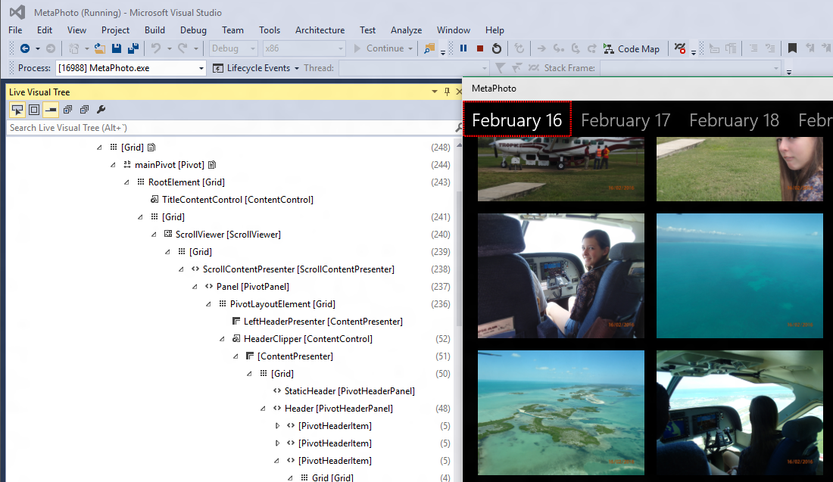
Visual Studio Visual Tree Inspector

Slide 57
Visual Tree Inspector Detectando problemas

Slide 58

¿P&R?

Slide 59

http://aka.ms/W10Ev02

Slide 60
Javier Suárez Ruiz
Windows Platform Development MVP / Software Developer Plain Concepts
javiersuarezruiz@hotmail.com / @jsuarezruiz
http://aka.ms/W10Ev02

